Slide 1
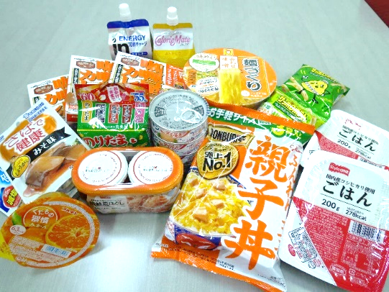
募集
食料品
生活に困窮されてみえる方に寄贈食品等を届ける活動にご協力ください！
新型コロナウイルスの感染拡大の影響が、広く深く生活困窮者を追い詰めています。
収入が減収したり、途絶えたりして食事にお金をまわせないなどの相談内容が増えています。
いつ平穏な日常生活に戻るかわからないコロナ禍だからこそ、「まずは食べて！」と応援したいと私たちは考えています。
私たちと一緒に、必要なものを必要な方に届ける活動をしていただける企業・団体・個人の方々を募っています。ご支援いただけます方は、北方町社会福祉協議会までお電話ください。
支援の必要な方に
配布できますようご協力をお願いします。
１個からでも、
まとまった数量でも
大歓迎です！
お待ちしています。
食料品受付期間 12/1～12/20
対象者への配布予定日 12/25
受付ができるもの
受付ができないもの
・お米（白米、玄米、レトルト）
・パスタ、そうめん、うどんなどの乾麺
・缶詰、レトルト、インスタント食品
・海苔、お茶漬け、ふりかけ
・お菓子、飲料
・調味料（醤油、食物油など）
受付時賞味期限が２カ月以上
残っているもの
常温保存可能なもの
・受付時賞味期限が２カ月を切っているもの
・開封されているもの
・生鮮食品（生肉、魚介類、生野菜）
・アルコール（みりん、料理酒除く）
・製造者または販売者の表示がないもの
上記のものは、お持ちいただいても
受け取り出来ません。
ご理解ご協力をお願いします。
【お問い合わせ】
〒501-0431
本巣郡北方町北方1345番地の2
社会福祉法人 北方町社会福祉協議会
☎
０５８－３２４－６５５０
（担当：河口）

